Slide 1


Better
Web de apuestas deportivas · Estado del proyecto y siguientes pasos
Carlos Martín-Salas · Jaime Martín · David Ortega · Jing Li · Carlos Jurado
Product Owner: Gonzalo Rubén Méndez Pozo · Scrum Master: Carlos Jurado
is1-1.onrender.com
Notes:
Presentación breve, unos dos minutos: la app ya está hecha, hemos actualizado las historias de usuario y estamos buscando ideas para completar el proyecto y seguir desarrollándolo.

Slide 2






La app ya funciona
Cuotas propias
Tres tipos de apuesta
Partidos reales
Calidad, forma y lo apostado
Simple, combinada, largo plazo
Partidos y resultados reales
Ranking y ligas
Estadísticas
Panel del creador
Ranking general y ligas privadas
Ficha de cada equipo
Eventos, resultados y límites
45 historias hechas · 276 pruebas automáticas · En Internet: is1-1.onrender.com
Desde la última revisión: recuperar la contraseña · 34 fallos corregidos · nueva wiki
Notes:
La aplicación está hecha y funciona. Desde la revisión del Sprint 2 se ha añadido recuperar la contraseña por correo, se han corregido 34 fallos y hay una wiki con toda la documentación. Se apuesta con moneditas virtuales, sin dinero real. Aquí se puede enseñar la web en directo: catálogo, una apuesta, el boleto y el ranking.

Slide 3
Historias de usuario actualizadas
53
historias revisadas y priorizadas a mano, del 1 (muy alta) al 5 (muy baja)
107 criterios de aceptación: Dado / Cuando / Entonces
Cada criterio enlazado con su prueba
Notes:
Hemos repasado las 53 historias del Product Backlog: cada una tiene ahora una prioridad del 1 (muy alta) al 5 (muy baja), y sus criterios de aceptación en formato Dado / Cuando / Entonces, con un identificador que enlaza con su prueba.

Slide 4



Ideas que hemos propuesto
Nuevas formas de jugar
Motivos para volver
Ayuda y gestión
Quiniela semanal y ligas fantasy
Apuestas en directo con cash-out
Casino: blackjack, póker, ruleta…
Mercados tipo Polymarket
Amigos y rankings
Niveles, logros y misiones
Una apuesta creativa y novedosa
Más deportes
Tutorial de bienvenida
Preguntas frecuentes automáticas
Riesgo de la casa y moderadores
Anuncios de otras secciones
Están en la discusión #74 del repositorio. Las elegimos con el Product Owner.
Notes:
Estas son las ideas que hemos dejado en la discusión #74 de GitHub para completar el proyecto y seguir desarrollándolo. Todavía no están elegidas: queremos decidirlas con el Product Owner para el Sprint 3.

Slide 5
Siguientes pasos
1
2
3
Elegir las ideas
Escribir historias
Sprint 3
Con el Product Owner, esta semana
Con prioridad y criterios de aceptación
Del 19/10 al 30/10
¿Preguntas?
Pruébala desde el móvil
is1-1.onrender.com
Notes:
Cierre: elegimos las ideas con el Product Owner y empezamos el Sprint 3.

Slide 6
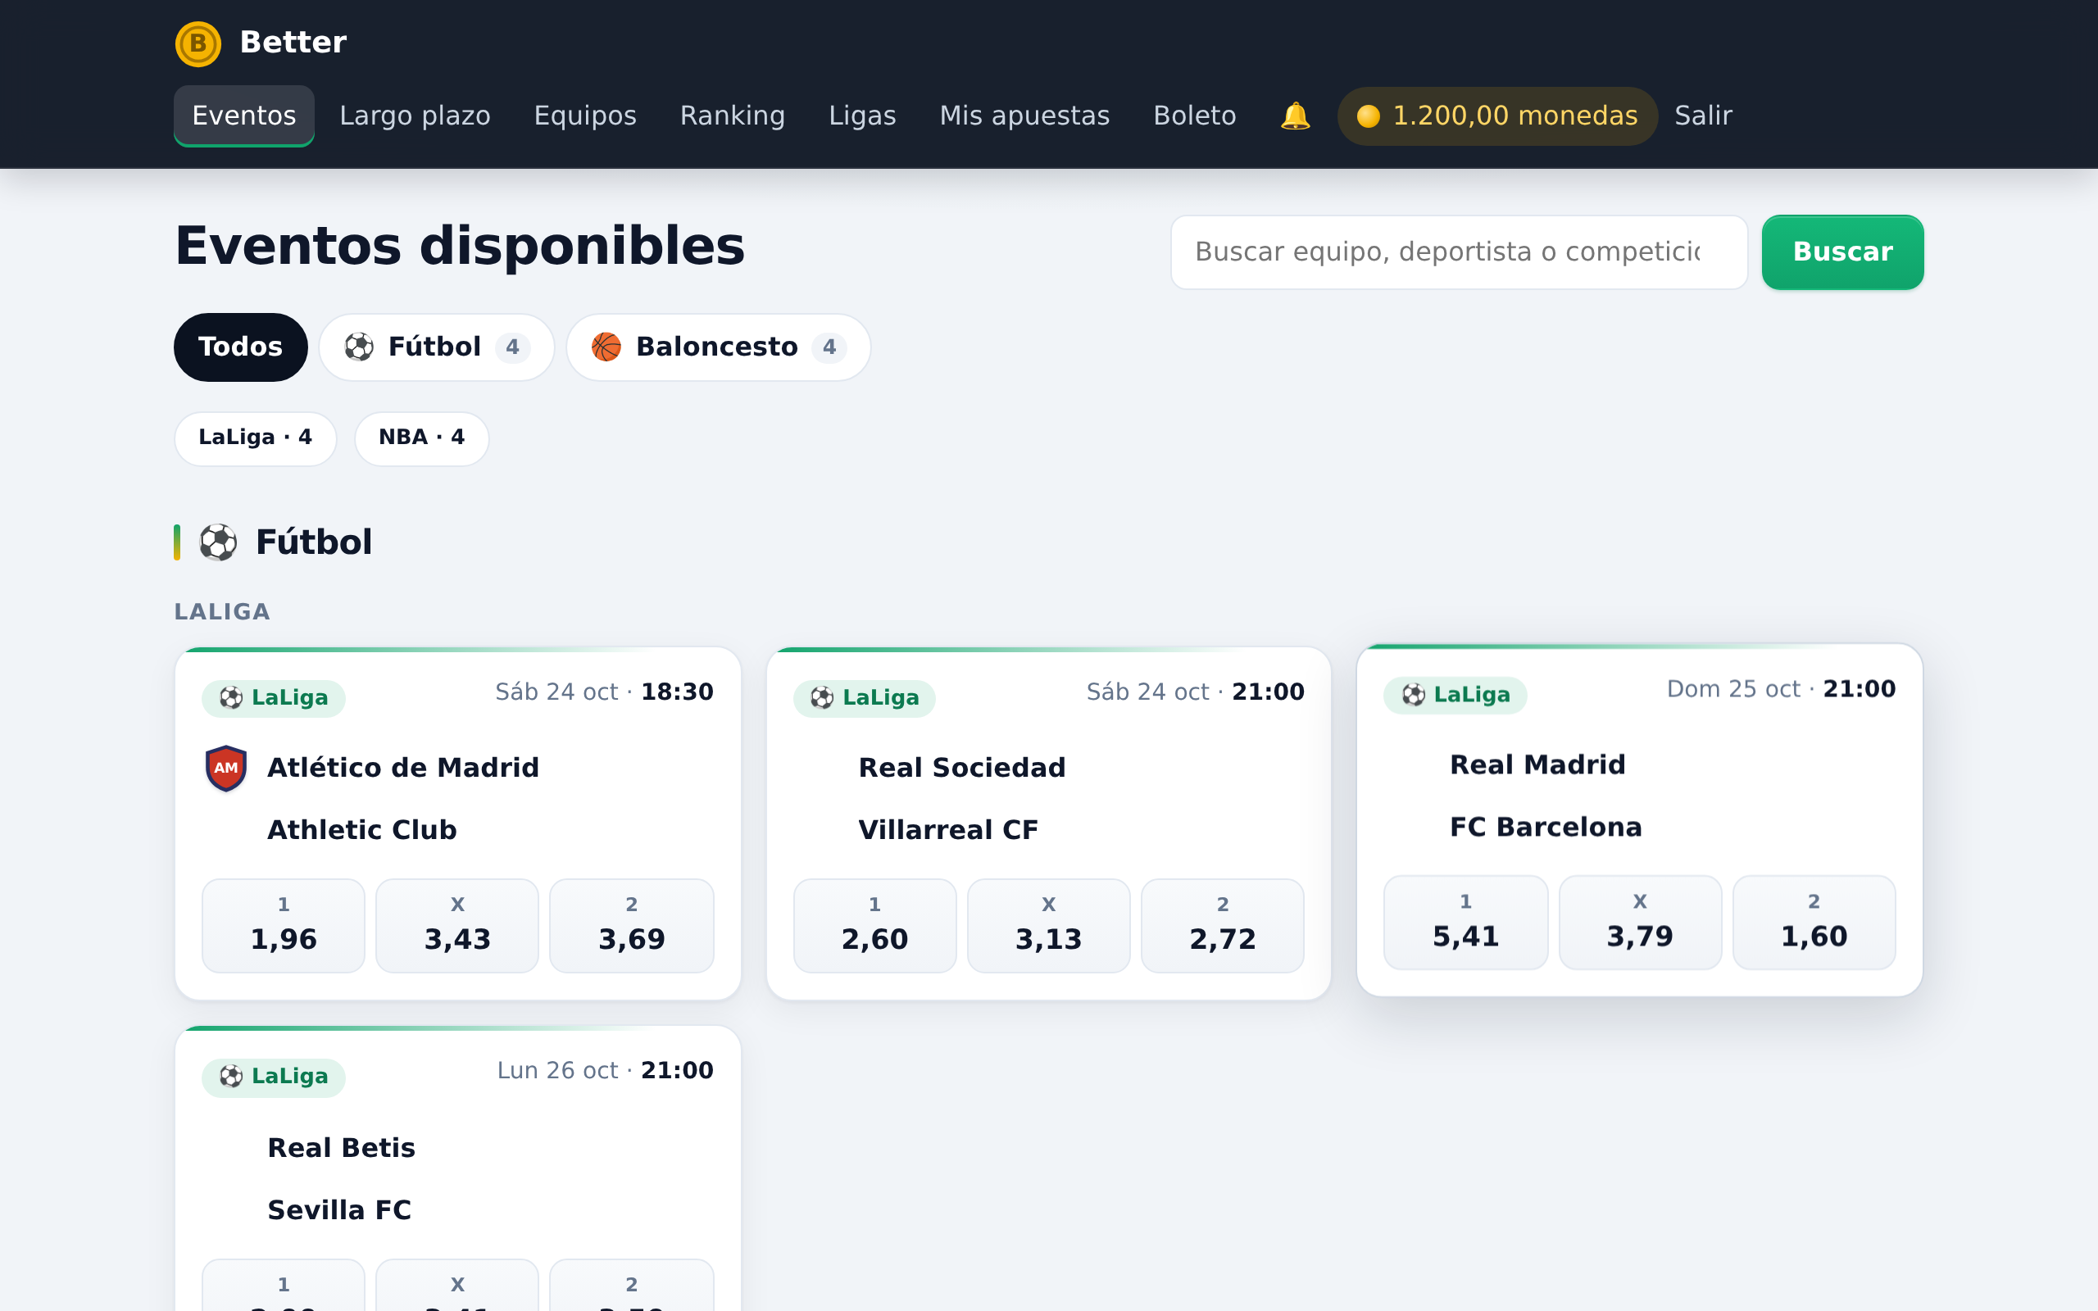
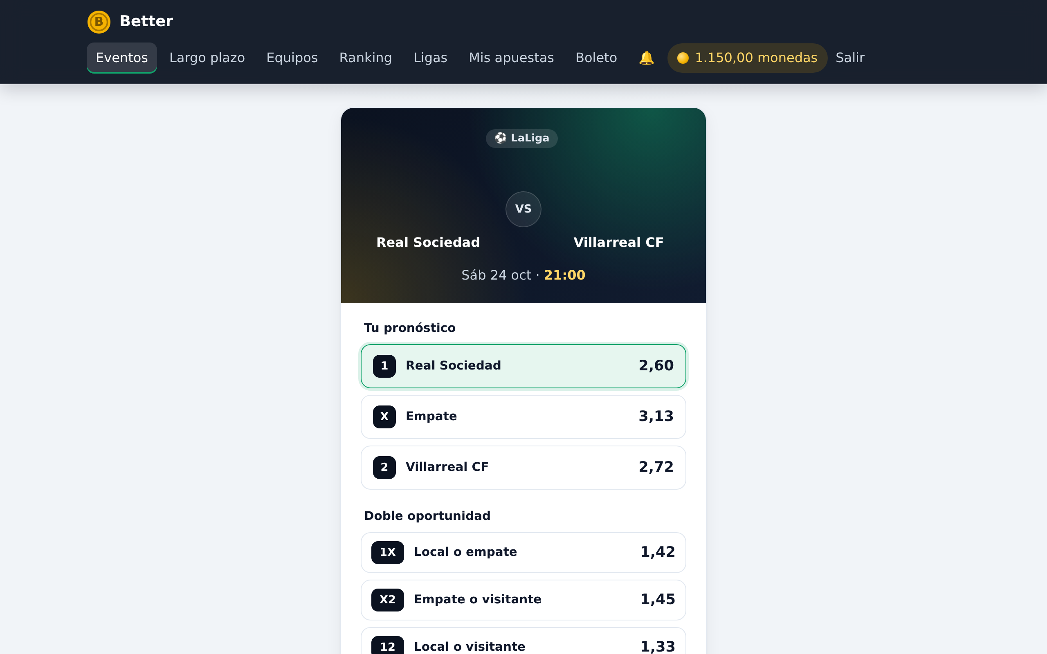
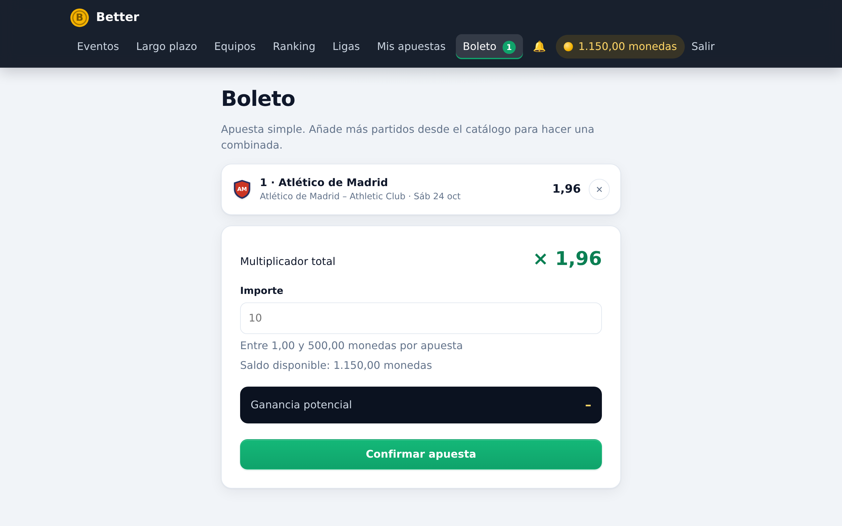
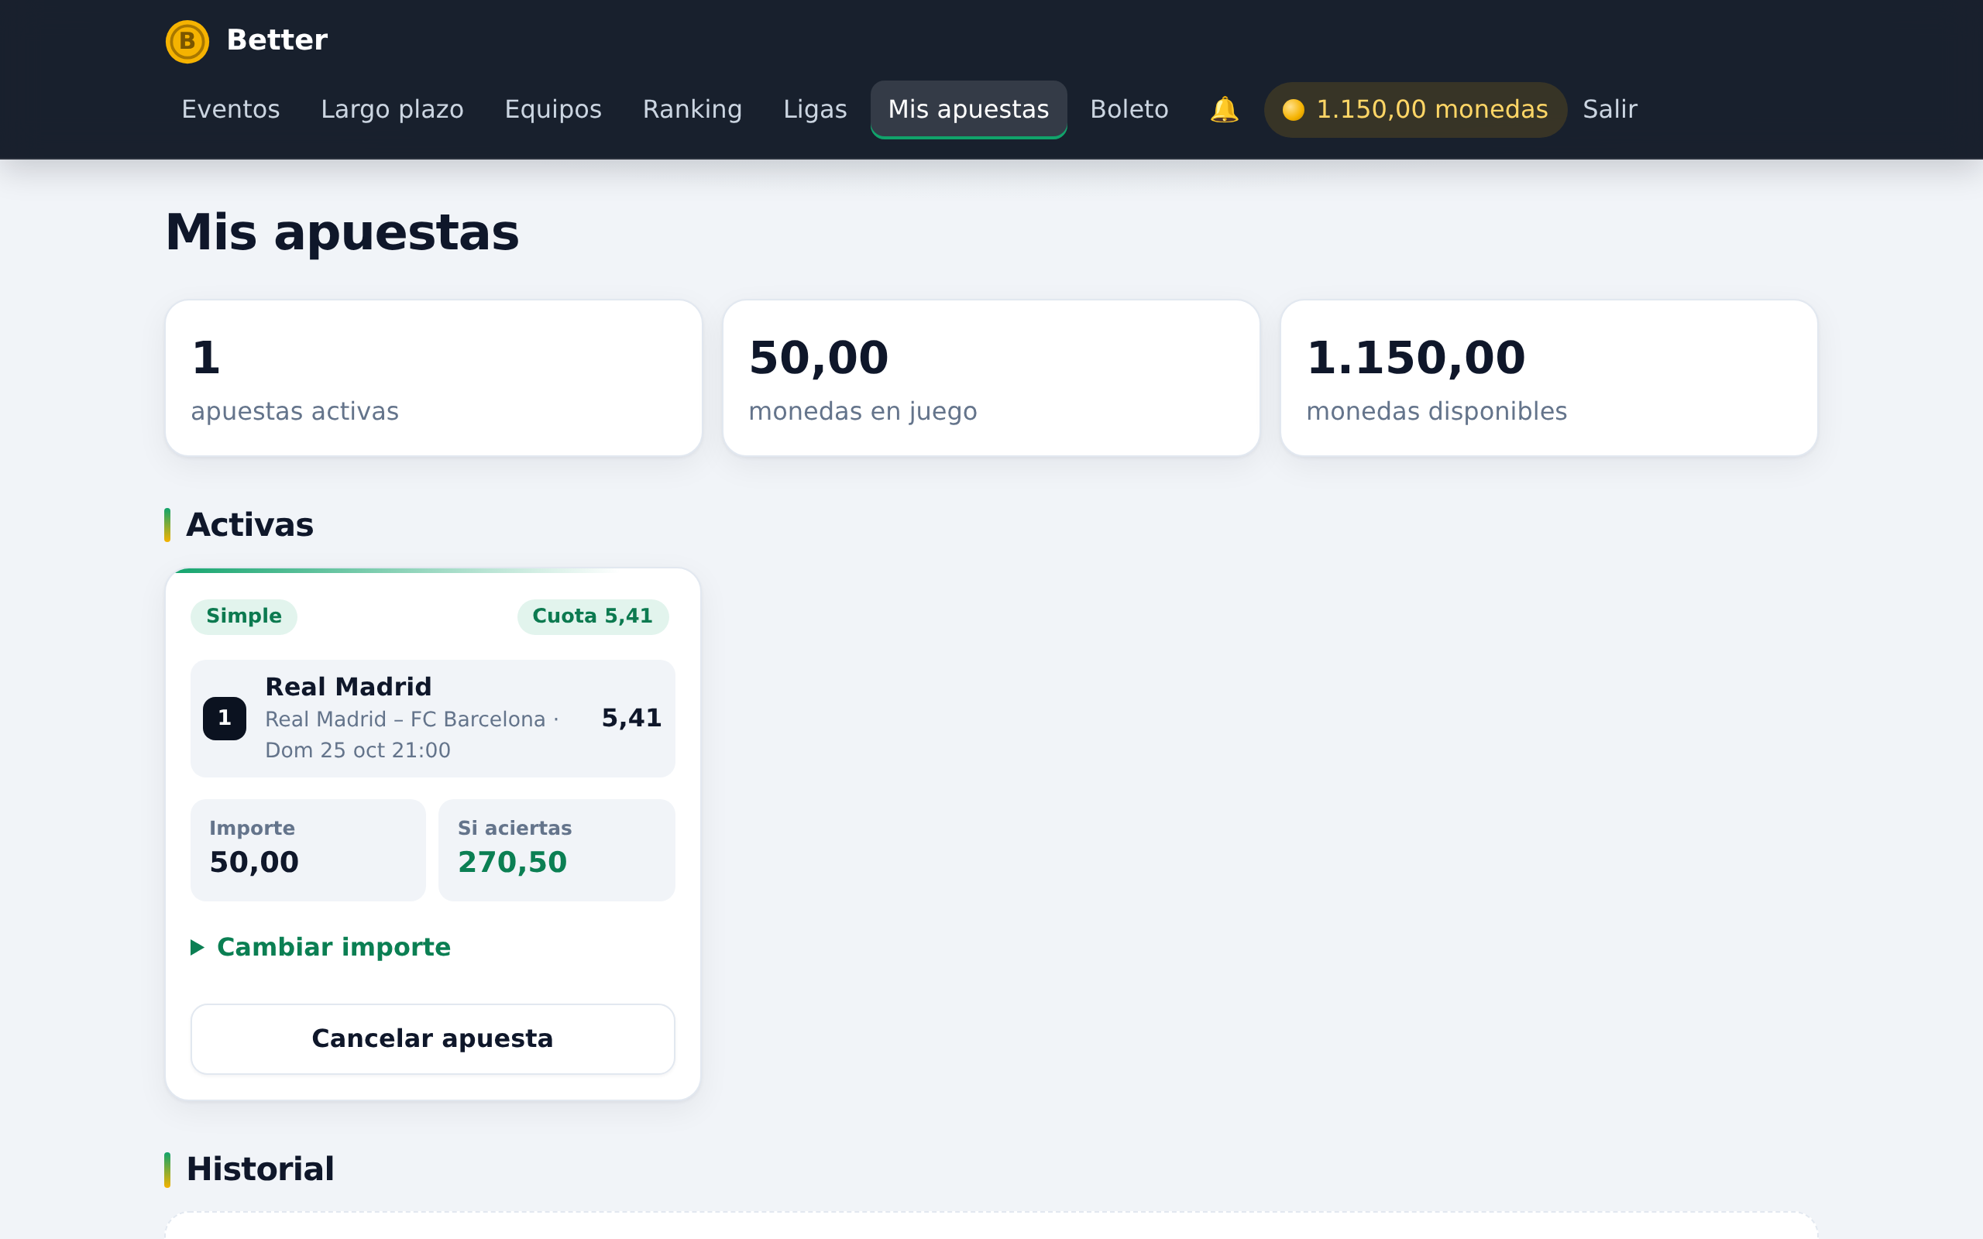
La web, por si no carga en directo
Catálogo con las cuotas de cada partido
Apostar: elegir pronóstico e importe
Boleto para hacer combinadas
Mis apuestas y lo que se puede ganar
Notes:
Diapositiva oculta: no sale al pasar las diapositivas. Usadla solo si en clase no se puede abrir la web. Capturas de la aplicación con datos de prueba.

